Slide 1
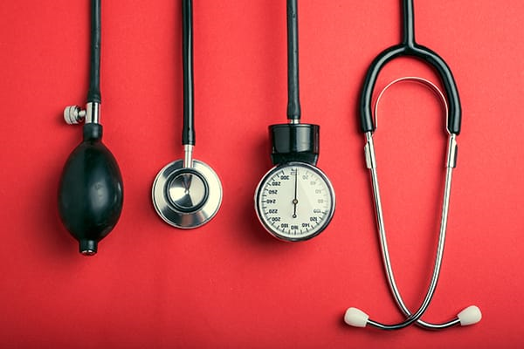

باقری – کارشناس بیماری های غیرواگیرشایع
اندازه گيري فشارخون

Slide 2
پر فشاری خون ( فشار خون بالا )
اهمیت موضوع فشارخون
تعریف فشار خون
دو نوع فشارخون داریم( سیستول و دیاستول)
Notes:
یکی از مهمترین عوامل خطر بروز بیماری های قلبی عروقی فشارخون می باشد.
شایعترین عامل بروز نارسائی قلبی و سکته مغزی، شایعترین عامل ایجاد نارسائی کلیه در بسیاری از کشورها همین فشارخون بالا هست.
نیمی از بیمارانی که فشار خون دارند درمان نمی شوند و فشارخون آنهائی که درمان می شوند بطور مناسب کنترل نشده است .
-نیرویی است که خون بر دیواره رگ هائی که در آن جریان دارد وارد می کند .
- فشارخون از افزایش برون ده قلبی یا بالا رفتن مقاومت عروقی یا هر دو ناشی می شود.
- متناسب با بالارفتن میزان فشار خون خطر مرگ و میر در اثر بیمارهای قلبی عروقی افزایش می یابد.
-درافراد بالغ فشارخون سیستولی 140 میلی متر جیوه یا بالاتر و فشار خون دیاستولی 90 میلی متر جیوه یا بالاتر پرفشارخون محسوب می شود.
-

Slide 3
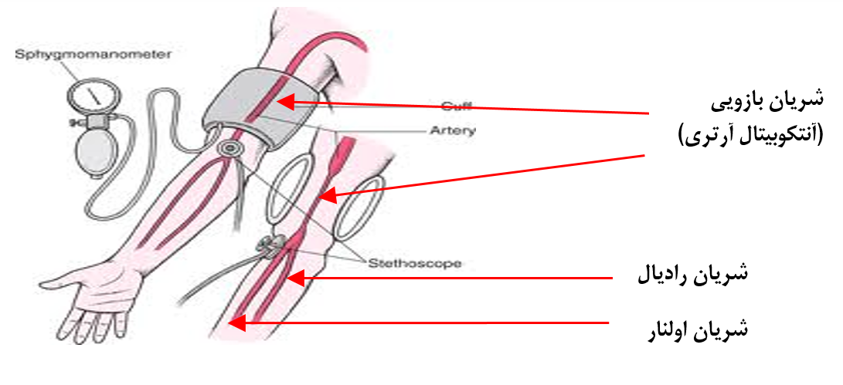
اندازه گیری فشارخون
- در حالی که داشتن یک فشار طبیعی برای برقراری تغذیه بافتی در سطح مویرگ ها برای زنده ماندن حیاتی است ، فشارخون بالا (پرفشاری خون) باعث بروز عوارض مرگباری خواهد شد.
فشارخون بالا علامت بالینی مشخصی ندارد.
فشارخون را معمولاً در شریان بازویی یا
براکیال (Brachial Artery)، اندازه مي گيرند.
Notes:
تنها راه تشخیص تغییرات فشارخون، اندازه گيري فشارخون با استفاده از دستگاه اندازه گيري فشارخون (فشارسنج) است
؛ این شریان از شانه ها شروع و تا زیر آرنج ادامه می یابد و سپس در ساعد به دو شاخه راديال (Radial) و اولنار(Ulnar) تقسيم مي شود که هر یک مسیر خود را تا انگشتان دست ادامه می دهند.
در هر فرد فشارخون را در دو سطح سيستول و دياستول اندازه مي گيرند. اعداد اين دو سطح به صورت كسر مانند 138/88 و بر حسب ميلي متر جيوه نشان داده مي شود

Slide 4
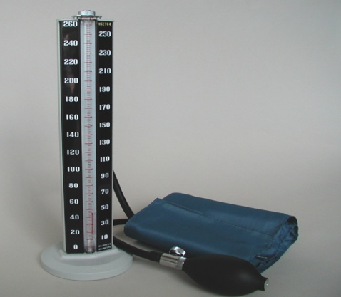
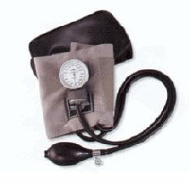
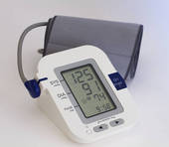
اندازه گيري فشارخون
وسيله مورد نياز: دستگاه فشارسنج
انواع مختلفی از دستگاه های فشارسنج وجود دارند: فشارسنج عقربه ای، فشارسنج جيوه اي، و فشارسنج دیجیتال.

Slide 5
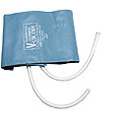
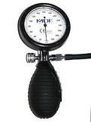
به جز اختلاف در نوع مانومتر، هر سه نوع فشارسنج کارکرد مشابه دارند و از بخش های زیر تشکیل شده است:
  گوشی پزشکی
  بازوبند (Cuff)
  کیسه هوا (Bladder) لوله های لاستیکی
  پمپ یا پوار لاستیکی به همراه دریچه و پیچ تنظیم هوا
  مانومتر
Notes:
يك قسمت پارچه اي با پوشش دو لايه و مستطيل شكل که خاصيت ارتجاعي ندارد و دور بازوي فرد پيچيده مي شود. بازوبند بايد به اندازه كافي بلند باشد(حداقل 60 سانتيمتر) تا به طور كامل دور بازوي فرد را بگيرد.
: كيسه ای لاستيكي و قابل انبساط است كه درون بازوبند قرار دارد و دو لوله لاستيكي از آن منشعب مي شود. كيسه هوا قابل مشاهده نيست و بايد متناسب با بازوي فرد باشد.
پمپ باد (پوار) به انتهاي يكي از لوله هاي لاستیکی وصل است. براي تنظيم ورود و خروج هوا يك دريچه كنترل سوزني بر روي پمپ در نظر گرفته شده است كه با باز و بسته كردن پيچ فلزي عمل مي كند.
مانومتر برحسب نوع دستگاه مي تواند از جيوه اي، عقربه اي يا ديجيتال باشد.

Slide 6
مشکلات دستگاه که موجب خطا در اندازه گیری می گردند
  نشت كيسه هوا و لوله لاستیکی
  مشکلات پيچ تنظيم هوا
Notes:
1.به علت ترک یا ساييده شدن لاستیک، سبب اندازه گيري نادرست فشارخون مي شود. كيسه و دو لوله لاستیکي باید سالم و بدون نشت باشند. محل هاي وصل باید غیر قابل نفوذ باشند و براحتی از هم جدا شوند.
2. (دريچه کنترل) نیز یکي دیگر از عوامل ايجاد خطا در دستگاه فشارسنج است. دریچه های دارای نقص، سبب نشتي هوا می شوند و کنترل تخليه هوا و كم كردن فشار مشکل می شود. این مشکل می تواند باعث کم نشان دادن فشارخون سیستول و یا بیشتر نشان دادن فشارخون دياستولي شود. نقص در دريچه کنترل براحتی با پاک کردن فیلتر یا تعویض دریچه کنترل برطرف می شود.

Slide 7
مراحل اندازه گیری فشارخون:
  1-پرسش در مورد رعايت شرايط قبل از اندازه گيري فشارخون
  2- از فرد خواسته شود 5 دقیقه آرام بنشیند.
  3-اندازه گيري فشارخون نوبت اول
  4-اندازه گيري فشارخون نوبت دوم (در صورتي كه در نوبت اول فشارخون سيستول 140 ميلي متر جيوه و بيشتر و يا فشارخون دياستول 90 ميلي متر جيوه و بيشتر باشد)
  5-محاسبه ميانگين فشارخون

Slide 8
نکاتی که باید در اندازه گیری فشارخون مورد توجه قرارداد
اتاق معاینه باید ساكت و دارای حرارت مناسب باشد.
مانومتر بايد هم سطح چشم گيرنده فشارخون قرار گيرد. دستگاه فشارسنج را نزديك بازويي كه مي خواهيد فشارخون را اندازه بگيريد، قرار دهيد.
فاصله معاينه شونده با گيرنده فشارخون نبايد بيش از يك متر باشد.
فشارخون را مي توان در حالت نشسته، ايستاده و دراز كش اندازه گيري كرد. بهتر است فشارخون از دست راست و در وضعيت نشسته اندازه گيري شود. در اندازه گيري فشارخون بين دست راست و چپ ممكن است اختلافي حدود 20-10 ميلي متر جيوه وجود داشته باشد و ملاک مقدار فشارخون بالاتر است.
معمولا فشارخون سيستول در دست راست 10 ميلي متر جيوه بيشتر از دست چپ است به همين دليل غالبا از دست راست براي اندازه گيري فشارخون استفاده مي شود.
دست فرد نباید خم باشد و مشت نکند و آويزان نباشد.
بازویی که فشارخون در آن اندازه گیری می شود باید تا شانه لخت باشد و اگر آستين لباس بالا زده مي شود بايد نازك و به اندازه كافي گشاد باشد تا روي بازو فشار نياورد و مانع جريان خون و نيز مانع قرارگرفتن صحيح بازوبند روي بازو نشود. اگر آستين لباس تنگ است بهتر است فرد لباس خود را در آورد. آستين تنگ باعث مي شود مقدار فشارخون كمتر از مقدار واقعي خوانده شود.

Slide 9
شرایط افراد معاینه شونده
1. لازم است ۳۰ دقيقه قبل از اندازه گیری فشارخون از مصرف نوشیدنی های کافئین دار (قهوه و چاي) و الکل و مصرف دخانیات (سیگار و قلیان و پیپ) خودداري كنند، فعاليت بدني شديد نداشته باشن
2. نبايد ناشتا باشند.
3. قبل از اندازه گيري فشارخون مثانه باید خالی شده باشد.
4. به مدت 5 دقيقه قبل از اندازه گیری فشارخون استراحت کنند و در حین اندازه گیری صحبت نکنند.
5. برای اندازه گیری فشارخون لازم است پاهای فرد داراي تکیه گاه باشد.
6. بازوی دست بيمار بايد طوری قرار گیرد که تحت حمایت باشد (تكيه گاه داشته باشد) و به طور افقي و هم سطح قلب قرار گيرد.
7. از گفتگوهاي مهيج و شوخي با فرد معاينه شونده، خودداري شود.
8. در حين اندازه گيري فرد بايد آرام و بی حرکت بنشیند و ساكت باشد و گيرنده فشارخون نيز بايد ساكت باشد. در غير اين صورت در اثر استرس و هيجان ناشي از اين شرايط، ممكن است فشارخون فرد افزايش يابد.
Notes:
1. اين موارد روي مقاومت شریان های کوچک اثر مي گذارند و باعث افزايش غيرواقعي فشارخون می شود.
2. بنابراین، شخص بايد كف پای خود را روي زمين يا یک سطح محکم بگذارد، در یک وضعیت آرام و راحت بنشیند و پشت خود را تکیه دهد و دست ها و پاهایش را روي هم نگذارد. در غير اين صورت انقباض ايزومتريك عضلات سبب افزايش فشارخون فرد مي شود.

Slide 10
شرايطي كه در مورد استفاده از گوشي در هنگام اندازه گیری فشارخون بايد رعايت كرد
1. اندازه گیری فشارخون در يك محيط ساكت و آرام
2. هر دو قسمت گوشی را در گوش قرار دهيد.
3. انتقال صدا به گوشي را با زدن ضربه ملايم انگشت بر روي ديافراگم يا بل امتحان كنيد .
براي نگهداري بهتر گوشي دقت كنيد لوله ها پيچ نخورد.
هنگامي كه صفحه گوشي بر روي بازوي فرد قرار دارد به صفحه ديافراگم يا بل فشار زياد وارد نكنيد. با فشار كمي توسط انگشت وسط و نشانه صفحه گوشي را روي پوست (محل شريان بازويي) نگهداريد.
براي استفاده از قسمت بل گوشی با چرخاندن قسمت فلزی گوشی ارتباط قسمت دیافراگم با گوش قطع شده و سمع صدا با قسمت بل گوشی ممکن می شود. قسمت بل را بدون اعمال فشار روی پوست ناحیه ضرباندار داخل بازو قرار دهید و توجه کنید که لبه های دایره ای قسمت بل با پوست در تماس باشد. اعمال فشار موجب کشیده شدن پوست ناحیه شده و خود تبدیل به دیافراگم می شود که برای سمع صداهای ضعیف مناسب نیست
Notes:
1. تا صداهاي كورتكوف فرد معاينه شونده، تحت تاثير صداهاي محيط قرار نگيرد.

Slide 11
انتخاب و بستن بازوبند
انتخاب بازوبند
  يك خطاي مهم در اندازه گيري فشارخون استفاده از بازوبند نامتناسب است.
  كيسه هواي لاستيكي بازوبند بايد ابعاد صحیح داشته باشد و طول آن 80 درصد دور بازو را بپوشاند، عرض آن حدود40 درصد دور بازو باشد.
  اگر بازوي فرد خيلي چاق باشد بايد از بازوبند پهن تر استفاده شود.
محل قرار گرفتن بازوبند
  اگر از قبل هوايي درون بازوبند باشد ،با باز كردن پيچ تنظيم هواي پمپ دستگاه، هوا را خالي كنيد. لبه پایینی بازوبند باید 3-2 سانتیمتر بالاتر از نقطه ضربان شریان بازوئی(گودي يا چين آرنج) باشد.
  بازوبند را باید روی بازوی لخت فرد طوري بپيچيد كه فضای کافی برای این که بتوانید یک انگشت زیر بازوبند قرار دهید، داشته باشد.

Slide 12
در هر فرد فشارخون را در دو سطح سيستول و دياستول اندازه مي گيرند. اعداد اين دو سطح به صورت كسر مانند 138/88 و بر حسب ميلي متر جيوه نشان داده مي شود

Slide 13
اندازه گيري فشارخون با فشارسنج جيوه اي
قبل از اندازه گيري فشارخون پيچ مخزن جیوه بايد باز شود تا اجازه دهد جيوه به درون لوله راه يابد. در صورتي كه پيچ مخزن جيوه باز باشد، در زماني كه هيچ فشاري وجود ندارد سطح جيوه در لوله بايد بر روي صفر باشد.
پس از خاتمه اندازه گيري فشارخون باید دستگاه را کج کنیم تا جيوه درون لوله به سمت مخزن هدايت شود و سپس پيچ مخزن را ببندیم تا در زماني كه از دستگاه استفاده نمي شود جيوه در لوله باقي نماند يا حركت نكند.
در اين نوع دستگاه، براي اندازه گيري فشارخون به گوشي پزشکی نیاز است.
برای افزایش دقت اندازه گیری فشارخون با این نوع دستگاه نباید مانومتر بیشتر از 100-90 سانتی متر از فردی که فشارخون را اندازه می گیرد فاصله داشته باشد تا خواندن اعداد روی آن به راحتی امکان پذیر شود. در ضمن، ستون جیوه باید عمودی و همسطح چشم قرار گیرد. سطح جيوه به صورت هلالي در لوله قرار مي گيرد. بنابراین برای جلوگیری از خطا، براي خواندن عدد فشارخون بايد بالاترين نقطه هلال جيوه در ستون يا لوله شيشه اي را در نظر گرفت.

Slide 14
اندازه گيري فشارخون با فشارسنج عقربه ای
وقتی که هيچ فشاري وجود نداشته باشد، عقربه روي صفحه باید بر روي درجه صفر باشد.
در اين نوع دستگاه نیز، براي اندازه گيري دقيق فشارخون نياز به گوشی پزشکی است.
ضربه ها و تکان های سخت در استفاده روزانه بر روی دقت این نوع فشارسنج اثر می گذارند و در طول زمان دقت خود را از دست می دهند و ممکن است باعث کم نشان دادن فشارخون شوند. بنابراین، این نوع دستگاه ها نسبت به دستگاه های جیوه ای دقت كمتري دارند.

Slide 15
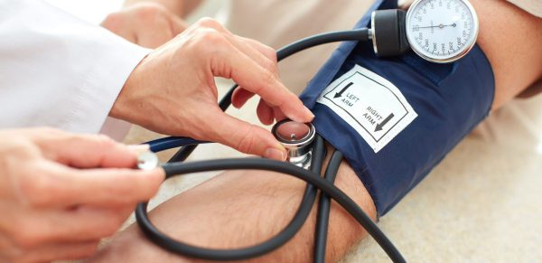
اندازه گيري فشارخون سيستول و دياستول با گوشي و با استفاده از دستگاههاي فشارسنج جيوه اي يا عقربه ای
تعیین حداکثر میزان فشارخون جهت باد کردن بازوبند از طریق نبض مچ دست
یک دقیقه صبر کنید یا 5تا6 ثانیه دست را بالا نگه دارید و این بار از گوشی استفاده نمایید.
قرار دادن صفحه دیافراگم گوشی روی شریان بازویی در محل داخلی گودی یا چین آرنج
Notes:
3.از ايجاد ضربه هاي خارجي و نابجا به گوشي در حين تخليه هواي بازوبند بپرهيزيد. در تمام مراحل اندازه گيري فشارخون بايد به مانومتر نگاه كنيد

Slide 16
4. پيچ پمپ را ببنديد و با وارد آوردن فشارهاي مساوي و يكنواخت روي پمپ هوا به سرعت بازوبند را تا 30 ميليمتر جيوه بالاتر از مقدار فشار خون سيستولي كه با نبض بدست آمده است، باد كنيد.
5.كمي پيچ هواي پوار لاستيكي را شل كنيد و اجازه دهيد كمي هوا از كاف خارج شود. باد كاف را با سـرعت 3-2 ميلـي متر جيوه در ثانيه خالي كنيد تا طي آن صداهاي ضربه اي كورتكوف براحتي شنيده شود. ديگر پيچ تنظيم هوا را تغييـر ندهيد.
6. همانطور كه هوا از كاف خارج ميشود و سطح عقربـه بتـدريج پـايين مـي آيـد، كـم كـم صـداهاي كورتكـوف را ميشنويد. به دقت به اولين صدا گوش دهيد. با نگاه به مانومتر، مقدار فشار خون را مشخص كنيد و در ذهن بسپاريد. اين عدد همان مقدار فشار خون سيستول خواهد بود.
7. به پيچ تنظيم هوا دست نزنيد و اجازه دهيد كاف به تخليه هوا ادامه دهد.به صداي كورتكوف گوش كنيد.زماني ميرسد كه ديگر صداي واضحي شنيده نميشود يا صدا خفيف و كم كم در يك نقطه كاملاً قطع ميشـود.در ايـن نقطـه مقـدار فشار خون را از روي مانومتر يا نمايشگر تعيين كنيد و در ذهن بسپاريد.اين عدد همان مقدار فشار خون دياستول است.
8. وقتي تمام صداها قطع شد، هواي بازوبند را به سرعت و كاملاً قبل از تكرار اندازه گيري با باز كردن كامل پيچ پوار تخليـه كنيد تا از احتقان وريد در بازوي فرد جلوگيري كنيد.اگر نيازي به اندازهگيري مجدد نيـست، بازوبنـد دسـتگاه را از دور بازوي فرد باز كنيد و در محل خود قرار دهيد.
9 . اگر ميخواهيد اندازه گيري را تكرار كنيد، 1 دقيقه صبر كنيـد يـا 5 تـا 6 ثانيـه دسـت فـرد را بـالا نگهداريـد و مجـدداً انداز
Notes:
4. اگر بازوبند را به تدريج و آهـسته بـاد كنيـد، سبب خواندن يك عدد كاذب خواهد شد.
5. اگر پيچ را زياد شل كنيد، چون تغيير فشار سريع انجام ميشود، قادر نخواهيد بود صداها را بـه راحتـي تـشخيص دهيد و فشار خون را تعیین نمایید.

Slide 17
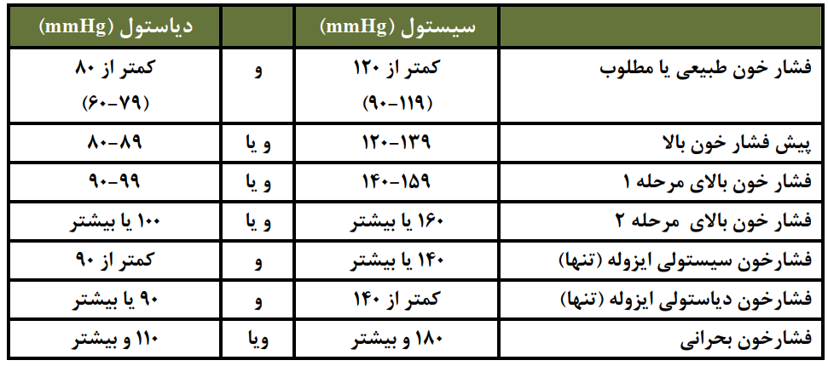
طبقه بندی سطح فشارخون
Notes:
هدف از تشخیص و درمان پرفشاری خون کاهش احتمال بروز بیماریهای قلبی عروقی است . لذا طبقه بندی سطح فشار خون درتعیین خطر ابتلاء به بیماریهای قلبی عروقی مهم است :

Slide 18
